Slide 1
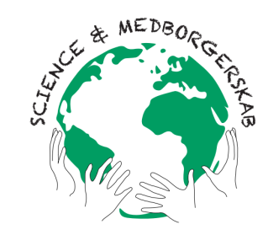
Sammenlign CO₂-niveauet i atmosfæren med
gennemsnitstemperaturen på Jorden.

Slide 2
Arbejdsspørgsmål til graferne
Hvad er der sket med temperaturen de sidste ca. 100 år?
Hvad er der sket med temperaturen de sidste ca. 1500 år?
Hvad er der sket med temperaturen de sidste ca. 800.000 år?
Hvad er der sket med CO₂-niveauet de sidste ca. 20 år?
Hvad er der sket med CO₂-niveauet de sidste ca. 60 år?
Hvad er der sket med CO₂-niveauet de sidste ca. 800.000 år?
Kan du se nogle sammenhænge eller forskelle
mellem grafernes udvikling?

Slide 3
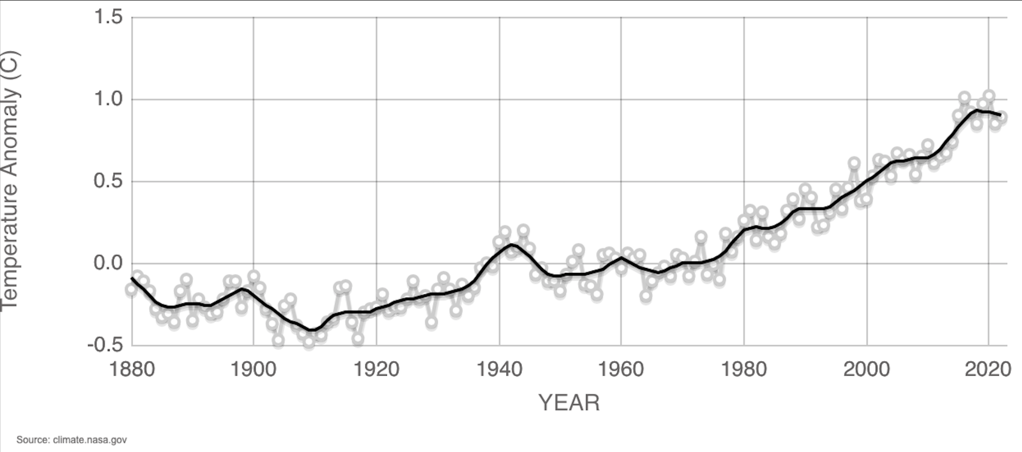
Temperaturen på Jorden de sidste ca. 100 år
Grafen viser hvordan den globale temperatur har udviklet sig sammenlignet med gennemsnitstemperaturen fra 1950 - 1980.

Slide 4
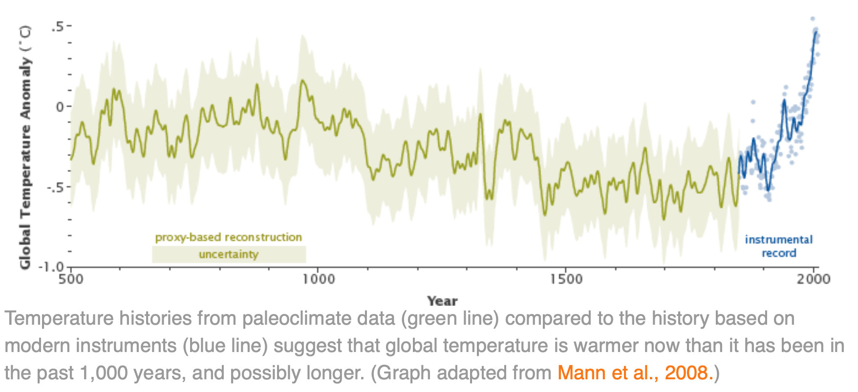
Temperaturen på Jorden de sidste ca. 1500 år
Grafen viser hvordan den globale temperatur har udviklet sig sammenlignet med gennemsnitstemperaturen fra 1950 - 1980.

Slide 5
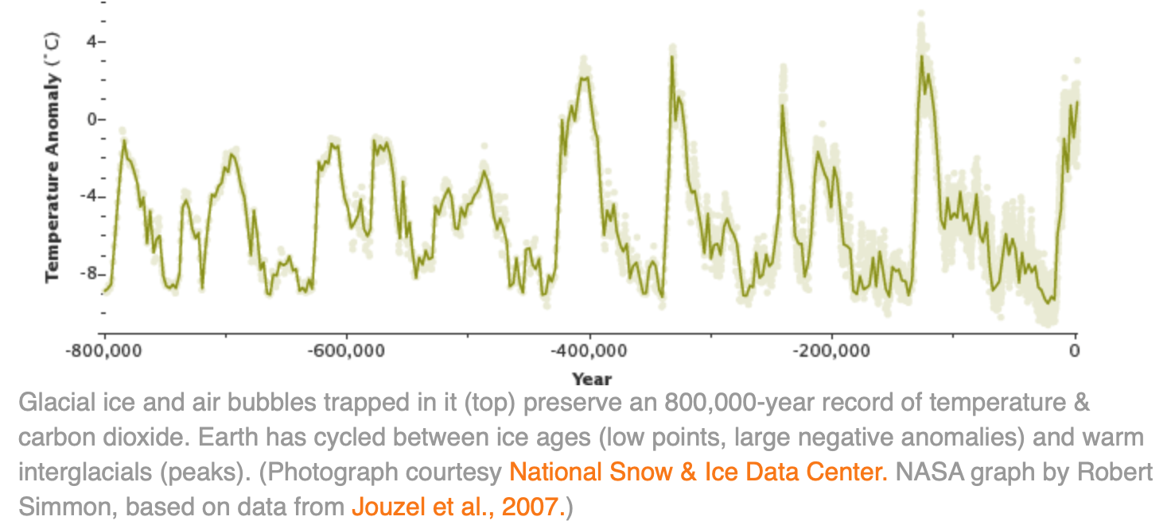
Temperaturen på Jorden de sidste ca. 800.000 år?
Grafen viser hvordan den globale temperatur har udviklet sig sammenlignet med gennemsnitstemperaturen fra 1950 - 1980.

Slide 6
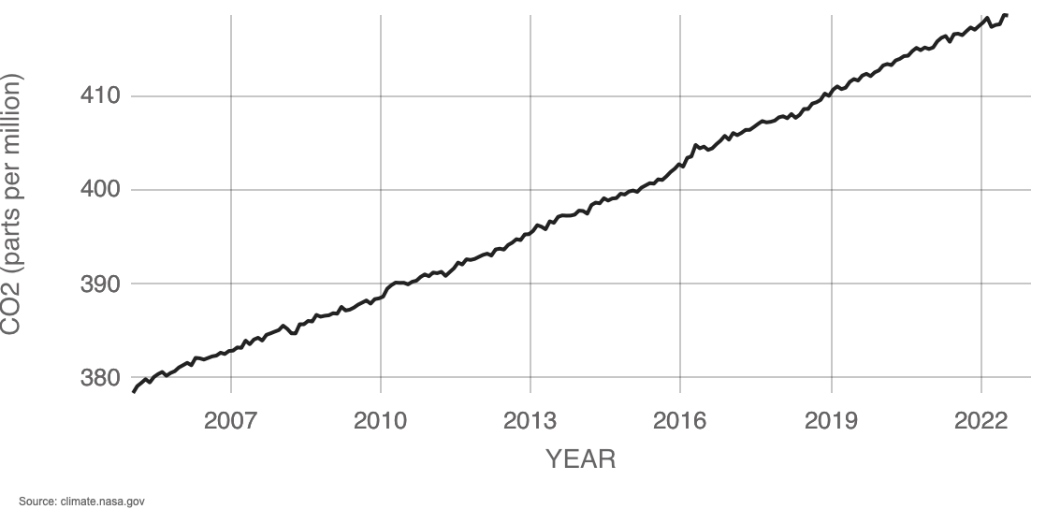
CO₂-niveauet i atmosfæren de sidste ca. 20 år.

Slide 7
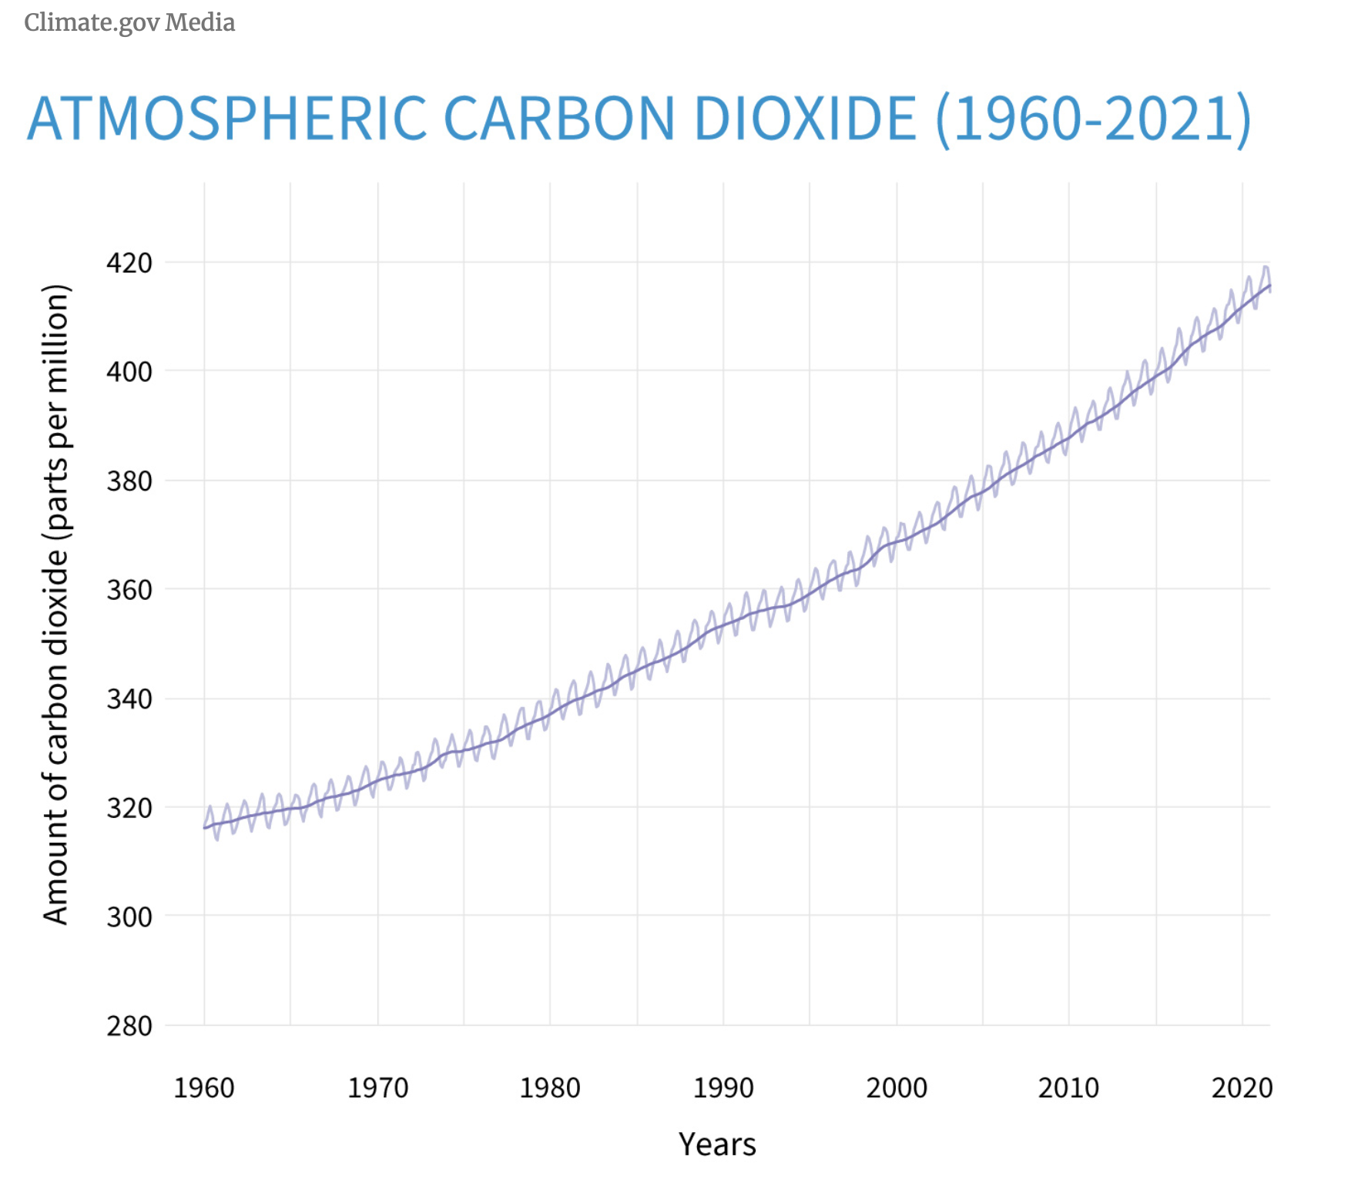
CO₂-niveauet i atmosfæren de sidste ca. 60 år.

Slide 8
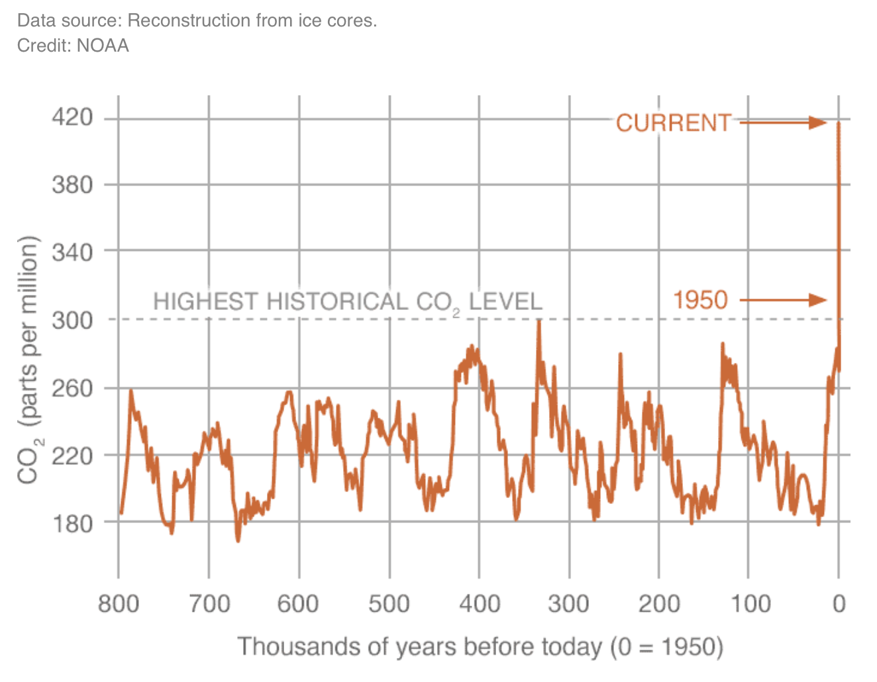
CO₂-niveauet i atmosfæren de sidste ca. 800.000 år.

